Slide 1


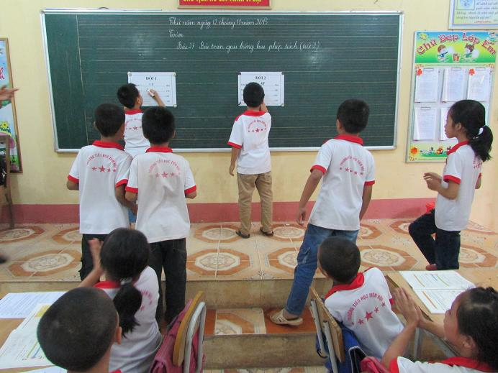
THỰC HÀNH TIẾNG VIỆT
Khởi động
TRÒ CHƠI TIẾP SỨC
Qua văn bản Đồng dao mùa xuân , em hãy tìm từ nói giảm nói tránh về cái chết của nhân vật người lính?

Slide 2

THỰC HÀNH TIẾNG VIỆT
Khởi động
Từ nói giảm, nói tránh chỉ cái chết của nhân vật người lính:
Đi Không về

Slide 3



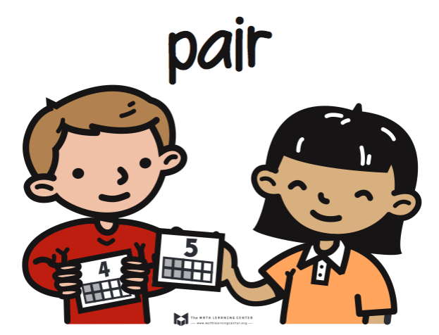

THỰC HÀNH TIẾNG VIỆT
Nhắc lại lí thuyết
I. Nhắc lại lí thuyết
1. Nói giảm, nói tránh:
. (1) Kể tên các từ nói giảm nói tránh mà em biết?. Lấy ví dụ từ nói giảm nói tránh trong văn bản Đồng dao mùa xuân?
Hoạt động cặp đôi
(2) Trong lớp, em hiểu được nghĩa tên gọi của bạn nào? Ví dụ
Từ Hán Việt được dùng hầu hết cách đặt tên của người Việt. Nghĩa của từ là gì?

Slide 4
THỰC HÀNH TIẾNG VIỆT
Nhắc lại lí thuyết
I. Nhắc lại lí thuyết
1. Nói giảm, nói tránh:
- Nói giảm nói tránh: Là biện pháp tu từ dùng cách diễn đạt tế nhị uyển chuyển để tránh gây cảm giác quá đau buồn, ghê sợ, nặng nề hoặc tránh thô tục, thiếu lịch sự.
- Cụm từ: VD: không về nữa
=> tránh cảm giác đau thương, mất mát, tạo cảm giác dễ tiếp nhận cho người đọc.
* Những cách nói giảm nói tránh thông dụng:
•Dùng các từ đồng nghĩa, đặc biệt là từ Hán Việt
Vi dụ: Cụ ấy chết rồi. => Cụ ấy quy tiên rồi.
•Dùng cách nói vòng
Vi dụ: Kết quả học tập của con dạo này kém lắm. => Con cán phải cố gắng nhiều hon nữa trong học tập.
• Dùng cách nói phủ định bằng từ trái nghĩa
Ví dụ: Bông hoa này xẩu lắm. => Bóng hoa này không dẹp.

Slide 5
THỰC HÀNH TIẾNG VIỆT
Nhắc lại lí thuyết
I. Nhắc lại lí thuyết
1. Nói giảm, nói tránh:
2. Nghĩa của từ:
- Nghĩa của từ là nội dung (sự vật, hoạt động, tính chất, quan hệ ,...) mà từ biểu thị .
Ví dụ: Sơn, Hà, lâm, Thủy...

Slide 6
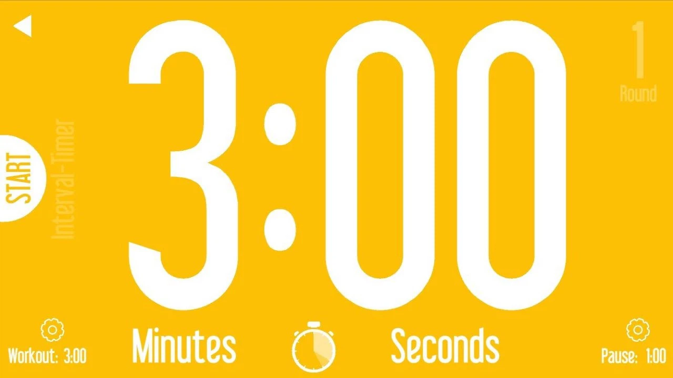
THỰC HÀNH TIẾNG VIỆT
II. Thực hành
1. Nói giảm, nói tránh:
PHIẾU HỌC TẬP 03: (Thực hành tiếng Việt) (Nói giảm nói tránh)
STT | Tìm từ nói giảm, nói tránh | Nêu tác dụng
1
2
...

Slide 7
THỰC HÀNH TIẾNG VIỆT
II. Thực hành
1. Nói giảm, nói tránh:
Bài tập 1/tr 42
Trong những dòng thơ: Một ngày hòa bình/ Anh không về nữa.
nhà thơ đã sử dụng biện pháp tu từ nói giảm nói tránh.
* Tác dụng
Tác dụng của biện pháp tu từ: tránh cảm giác đau thương, mất mát, tạo cảm giác dễ tiếp nhận cho người đọc.

Slide 8
THỰC HÀNH TIẾNG VIỆT
II. Thực hành
1. Nói giảm, nói tránh:
Bài tập 2/tr 42
(1):
Bác Dương thôi đã thôi rồi
Nước mây man mác ngậm ngùi lòng ta
(Khóc Dương Khuê - Nguyễn Khuyến)
(2):
Chuyện kể rằng trước lúc Người ra đi, Bác muốn nghe một câu hò xứ Huế.
(Lời Bác dặn trước lúc đi xa)

Slide 9
THỰC HÀNH TIẾNG VIỆT
II. Thực hành
1. Nói giảm, nói tránh:
Bài tập 3/tr 42
a. Biện pháp tu từ nói giảm nói tránh: "nhắm mắt" được dùng để thay cho từ "chết".= > Tác dụng: Khiến cho cái chết trở nên nhẹ nhàng, thanh thản hơn, giống như một giấc ngủ.
b. Biện pháp tu từ nói giảm nói tránh: "nghèo sức" được dùng để thay thế cho "yếu", "sức khỏe kém",...=> Tác dụng: Tạo cảm giác khiêm nhường, lịch sự đối với người nghe.

Slide 10
THỰC HÀNH TIẾNG VIỆT
II. Thực hành
1. Nói giảm, nói tránh:
Bài tập 4/tr 42
- Biện pháp tu từ điệp ngữ trong bài thơ Đồng dao mùa xuân: Có một người lính; Một...; Anh ngồi...
* Tác dụng
- Tác dụng của biện pháp tu từ điệp ngữ: nhấn mạnh hình ảnh người lính, những sự kiện anh gặp phải và dáng vẻ của anh và tạo nhịp điệu cho bài thơ.

Slide 11
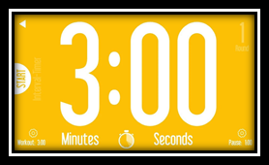
THỰC HÀNH TIẾNG VIỆT
II. Thực hành
2. Nghĩa của từ
Bài tập 1 tr 42
 | Nghĩa của từ
Ví dụ cụ thể:
Núi xanh ........... | ...............

Slide 12
THỰC HÀNH TIẾNG VIỆT
II. Thực hành
2. Nghĩa của từ
Bài tập 1 tr 42
- Nghĩa của từ:
+ núi xanh: ngọn núi có nhiều cây cối màu xanh bao phủ.
+ máu lửa: nói đến chiến tranh, bom đạn.

Slide 13

THỰC HÀNH TIẾNG VIỆT
II. Thực hành
2. Nghĩa của từ
Bài tập 2/ tr 42
Chỉ ra sự khác biệt của từ xuân trong các cụm từ: ngày xuân, tuổi xuân, đồng dao mùa xuân?

Slide 14
THỰC HÀNH TIẾNG VIỆT
II. Thực hành
2. Nghĩa của từ
Bài tập 2/ tr 42
Trả lời
- Ngày xuân: ngày mùa xuân.
- Tuổi xuân: tuổi trẻ, nhiều hy vọng phía trước.
- Đồng dao mùa xuân: đồng dao về mùa xuân.

Slide 15

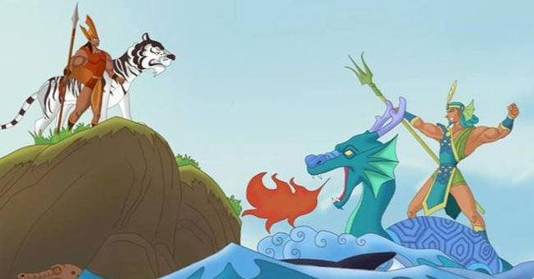


THỰC HÀNH TIẾNG VIỆT
KHỞI ĐỘNG
Tìm những từ nói giảm nói tránh của từ Chết?
“Từ nói giảm nói tránh “Chết”
Quy tiên, hai năm mươi, hy sinh, ....

Slide 16
THỰC HÀNH TIẾNG VIỆT
KHỞI ĐỘNG
Nói giảm, nói tránh | Nghĩa của từ
- Nói giảm nói tránh: Là biện pháp tu từ dùng cách diễn đạt tế nhị uyển chuyển để tránh gây cảm giác quá đau buồn, ghê sợ, nặng nề hoặc tránh thô tục, thiếu lịch sự. | - Nghĩa của từ là nội dung (sự vật, hoạt động, tính chất, quan hệ ,...) mà từ biểu thị .

Slide 17


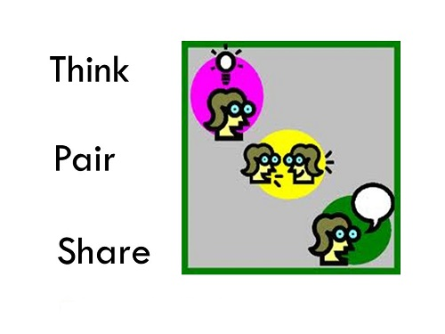
THỰC HÀNH TIẾNG VIỆT
HÌNH THÀNH KIẾN THỨC
I. Nghĩa của từ
1. Ví dụ:
HOẠT ĐỘNG CẶP ĐÔI
Giải nghĩa của các từ và cho biết có các cách giải nghĩa của từ?
+ Ấm áp, Quần thần, Học hành, Học tập, Siêng năng?
+ Lạc quan, Tích cực, Thảo nguyên, Khán giả, Thuỷ cung?

Slide 18
THỰC HÀNH TIẾNG VIỆT
HÌNH THÀNH KIẾN THỨC
I. Nghĩa của từ.
1. Ví dụ:
+ Ấm áp: Cảm giác dễ chịu, không lạnh lẽo.
+ Quần thần: các quan trong triều (xét trong mối quan hệ với vua).
+ Học hành: học và luyện tập để có hiểu biết, có kỹ năng.
+ Học tập: Học văn hoá có thầy cô, có chương trình, có hướng dẫn.
+ Siêng năng: đồng nghĩa với chăm chỉ, cần cù.
+ Lạc quan: trái nghĩa với bi quan.
+ Tích cực:trái nghĩa với tiêu cực.
+ Thảo nguyên: (thảo: cỏ, nguyên: vùng đất bằng phẳng) đồng cỏ.
+ Khán giả:(khán: xem, giả: người) người xem.
+ Thuỷ cung: (thuỷ: nước, cung: nơi ở của vua chúa) cung điện dưới nước.

Slide 19

THỰC HÀNH TIẾNG VIỆT
HÌNH THÀNH KIẾN THỨC
2. Kết luận:
*Các cách giải nghĩa của từ
- Trình bày khái niệm mà từ biểu thị
- Đưa ra những từ đồng nghĩa hoặc trái nghĩa
- Giải nghĩa từng thành tố
Đối với các từ Hán Việt ta giải nghĩa bằng cách chiết tự nghĩa là phân tích từ thành các thành tố (tiếng) rồi giải nghĩa từng thành tố.
Vậy, ta có nhiều cách giải nghĩa từ nhưng tuỳ vào từng trường hợp mà ta đang đối mặt hoặc tuỳ hoàn cảnh, vấn đề mà ta đang giải quyết thì ta chọn một trong những cách giải nghĩa từ nêu trên sao cho phù hợp.

Slide 20
THỰC HÀNH TIẾNG VIỆT
HÌNH THÀNH KIẾN THỨC
II.Các biện pháp tu từ .
1. Ví dụ:
VD 1: “Anh đã tìm em rất lâu, rất lâu
Cô gái ở Thạch Kim, Thạch Nhọn.
Khăn xanh, khăn xanh phơi đầy lán sớm
Sách giấy mở tung, trắng cả rừng chiều”.
(Gửi em, cô thanh niên xung phong – Phạm Tiến Duật)
VD 2:
Quê hương tôi có con sông xanh biếc
Nước gương trong soi tóc những hàng tre.
Tâm hồn tôi là những buổi trưa hè.
Tỏa nắng xuống dòng sông lấp lánh.
( Quê hương – Giang Nam)
VD 3:
“Dòng sông uốn mình qua cánh đồng xanh ngắt lúa khoai”
=> “uốn mình” được sử dụng để miêu vẻ vẻ đẹp mềm mại của con sông.

Slide 21
THỰC HÀNH TIẾNG VIỆT
HÌNH THÀNH KIẾN THỨC
2. Kết luận:
- Điệp ngữ là biện pháp tu từ chỉ việc lặp đi, lặp lại một từ hoặc cụm từ nhiều lần trong một câu nói, đoạn văn, đoạn thơ. Mục đích là để gây sự chú ý, liệt kê, nhấn mạnh, khẳng định… một vấn đề nào đó.
- So sánh là biện pháp đối chiếu sự vật, sự việc này với sự vật, sự việc khác có nét tương đồng để tăng sức gợi hình, gợi cảm cho biểu đạt.
- Nhân hóa là phép tu từ gọi hoặc miêu tả sự vật như đồ vật, cây cối, con vật… Bằng các từ ngữ thường được sử dụng cho chính con người như suy nghĩ, tính cách giúp chúng trở nên gần gũi, sinh động, hấp dẫn, gắn bó với con người hơn”.

Slide 22
THỰC HÀNH TIẾNG VIỆT
THỰC HÀNH
II. Luyện tập
1. Nghĩa của từ
Bài tập 1/tr 47
-Việc dùng từ gặp trong nhan đề Gặp lá cơm nếp là khá hợp lí. Từ gặp ở đây cho thấy việc chủ thể trữ tình trông thấy lá cơm nếp là một chuyện tình cờ. Nếu sử dụng từ bắt gặp hay phát hiện, số tiếng của nhan đề sẽ bị thay đổi, không còn tạo được nhạc tính và chất thơ như gặp lá cơm nếp.

Slide 23
THỰC HÀNH TIẾNG VIỆT
THỰC HÀNH
1. Nghĩa của từ:
Bài tập 2 tr 47:
- Ý nghĩa của cụm từ thơm suốt đường con ở đây:
+ Mùi hương của cơm nếp phảng phất theo dọc con đường mà người con hành quân.
+ Mùi hương của cơm nếp phảng phất dọc con đường không phải là một mùi hương có thật, đang hiện hữu mà là mùi hương ở trong nỗi nhớ, tâm tưởng của người con, cứ bám lấy người con trên những chặng hành quân.

Slide 24
THỰC HÀNH TIẾNG VIỆT
THỰC HÀNH
1. Nghĩa của từ:
Bài tập 3 tr 47:Ta thường gặp những cụm từ như mùi vị thức ăn, mùi vị trái chín, mùi vị của nước giải khát,... Nghĩa cả mùi vị trong những trường hợp đó vừa giống, vừa không giống với nghĩa của mùi vị trong cụm từ mùi vị quê hương. Vì:
- Giống ở chỗ, mùi vị quê hương cũng bao gồm mùi vị thức ăn, trái chín, nước giải khát,...
- Khác ở chỗ thức ăn, trái chín, nước giải khát là những sự vật (đồ ăn, thức uống) xác định cụ thể, có mùi vị cụ thể, thực chất. Còn quê hương là một khái niệm trừu tượng, không phải đồ ăn. Mùi vị quê hương là cách chuyển đổi cảm giác để nói về những đặc trưng của quê hương.

Slide 25
THỰC HÀNH TIẾNG VIỆT
THỰC HÀNH
1. Nghĩa của từ:
Bài tập 4 tr 47:
Cách kết hợp giữa các từ ngữ trong hai dòng thơ trên tạo nên mối liên kết chặt chẽ giữa các câu. Từ “đất nước” kết hợp với từ “mẹ già” trong mối tương quan ngang hàng, tạo nên dòng cảm xúc sâu xa, lắng đọng mà tác giả muốn gửi đến bạn đọc. Cả mẹ già và đất nước đều quan trọng và đều gợi nên những nỗi nhớ, niềm thương trong lòng người quân nhân.

Slide 26
THỰC HÀNH TIẾNG VIỆT
THỰC HÀNH
2.Các biện pháp tu từ:
Bài tập 5 /tr 47:
a. Biện pháp tu từ điệp ngữ: gấp rãi...=> Tác dụng: nhấn mạnh vào tính chất gấp gáp, vội vã của hành động.
b. Biện pháp tu từ: so sánh. => Tác dụng: làm cụ thể hóa âm thanh của gió, tăng sức gợi hình, gợi cảm cho gió, khiến gió cũng giống như con người.

Slide 27
THỰC HÀNH TIẾNG VIỆT
THỰC HÀNH
2.Các biện pháp tu từ:
Bài tập 6 /tr 47:
a. Biện pháp tu từ nhân hóa trong câu (a) có tác dụng làm cho các sự vật, hiện tượng thiên nhiên cũng trở nên có hồn, như con người. Từ đó làm tăng sức gợi hình, gợi cảm cho sự diễn đạt.
b. Biện pháp tu từ nhân hóa trong câu (b) có tác dụng làm cho gió cũng có hơi thở, sức sống như con người, tăng sức gợi hình, gợi cảm cho không gian mà gió đến.

Slide 28

THỰC HÀNH TIẾNG VIỆT
VÂN DỤNG
Câu 2/Tr47:
Viết đoạn văn (khoảng 5-7 câu) có sử dụng các biện pháp tu từ.

Slide 29
THỰC HÀNH TIẾNG VIỆT
VÂN DỤNG
Câu 2/Tr13 Viết đoạn văn:
* Nội dung đoạn văn
+ VD : Sau khi học xong VB Gặp lá cơm nếp, theo em vì sao chúng ta cần phải có tình yêu thương con người, cuốc sống.
- Thể loại: nghị luận. Hs lí giải được vai trò của tình yêu thương con người, cuộc sống. Từ đó, con người phải gìn giữ và phát huy vì điều đó chính là nhân cách và cách sống của chính mình.
* Hình thức đoạn văn: 5-7 câu, có dùng các biện pháp tu từ.

